Slide 1
《行動代號2027》EP2
拿刀在你家門晃！
「灰色侵犯」是什麼？怎麼辦？
EP2 灰色侵犯是什麼？

Slide 2
本單元重點介紹
為什麼中共戰機動不動就飛到臺灣領空？只是嚇唬作用嗎？
其實共軍繞臺擾臺行為是一種侵略的手法，稱為「灰色侵犯」，指以非傳統武力進行的衝突，講白話一點，就是『打擦邊球』。
我們政府、民眾又該如何回應這種灰色侵犯的威脅呢？
Notes:
資料來源：拿刀在你家門晃！ 「灰色侵犯」是什麼？怎麼辦？|《行動代號2027》 EP2 - YouTube

Slide 3
影片片段一 與國防原理介紹
EP2 灰色侵犯是什麼？
Notes:
資料來源：拿刀在你家門晃！ 「灰色侵犯」是什麼？怎麼辦？|《行動代號2027》 EP2 - YouTube

Slide 4
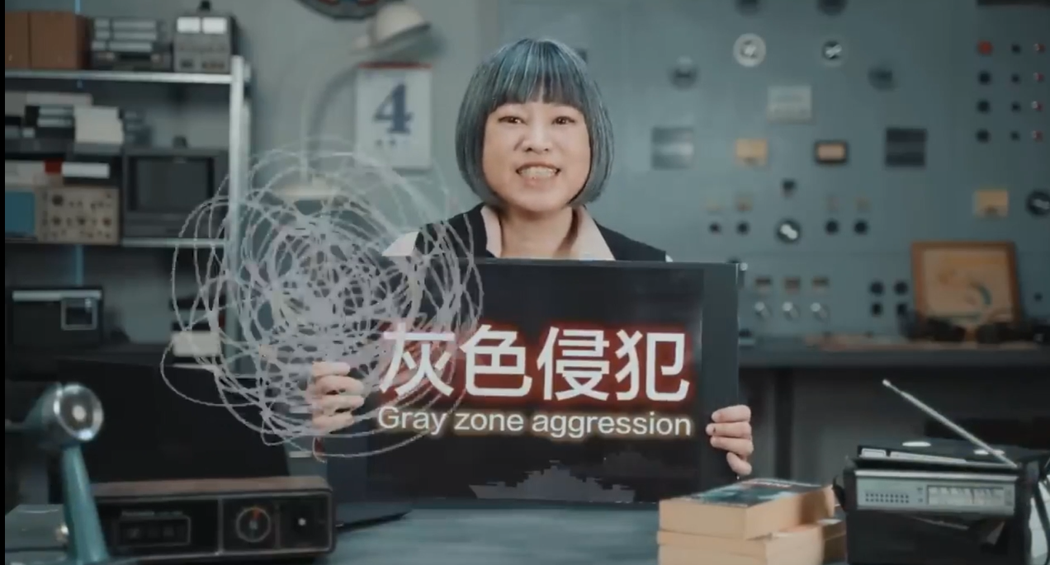
片段一：灰色侵犯的定義 (58秒)
Notes:
資料來源：拿刀在你家門晃！ 「灰色侵犯」是什麼？怎麼辦？|《行動代號2027》 EP2 – YouTube
00’20 - 01’19
https://youtu.be/h_daOpFgO-o?si=icBpOD7YwS7vE4GX&t=20

Slide 5
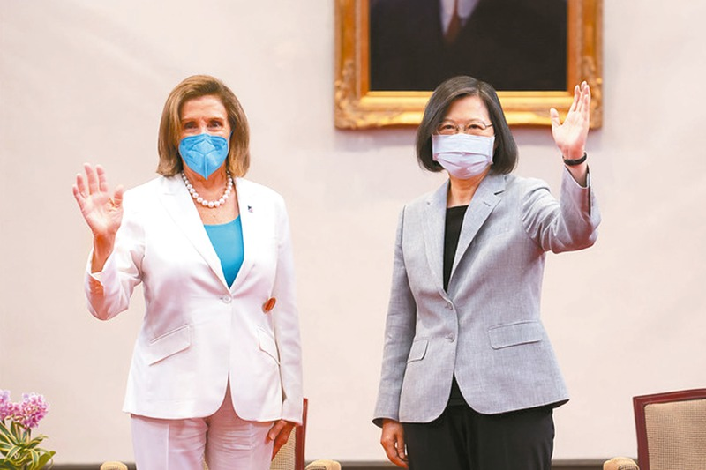
影片片段一
2022年8月裴洛西訪臺後，中共戰機飛越海峽中線擾臺將近三百次(288次)。為什麼中共戰機動不動就跑來臺灣這邊，它又不是真打，所以要幹嘛？只是要嚇唬我們嗎？還是像網友說的來打卡。當然不是，其實這也是一種侵略的手法，就是灰色侵犯（Gray zone aggression）。這是指「強度未達戰爭門檻」、「以非傳統、飛常規武力進行的衝突」，講白話一點就是「打擦邊球」。
雖然飛機大砲沒真的開火，但在一旁晃來晃去的，就是在告訴你「我是還沒打你，但是我可以打你」。這就是一種灰色威脅、灰色侵犯。
片段一：灰色侵犯的定義 (58秒)
Notes:
資料來源：拿刀在你家門晃！ 「灰色侵犯」是什麼？怎麼辦？|《行動代號2027》 EP2 – YouTube
00’20 - 01’19
https://youtu.be/h_daOpFgO-o?si=icBpOD7YwS7vE4GX&t=20
https://pgw.udn.com.tw/gw/photo.php?u=https://uc.udn.com.tw/photo/2022/08/08/realtime/18234518.jpg&s=Y&x=0&y=17&sw=2362&sh=1574&exp=3600&w=800

Slide 6
課本P87-88
國軍依「防衛固守，重層嚇阻」軍事戰略指導，前瞻未來敵情威脅、科技發展、戰爭型態與作戰場景，針對敵犯臺行動弱點，完成不對稱戰力規劃與籌建，藉去中心化指管，強化防衛作戰韌性，並結合全民防衛總力，透過遠距制敵及重層防衛等手段，嚇阻敵人侵略企圖，維護領土主權、國家安全及區域穩定。
本段影片可以連結課本「第三篇我國國防現況與發展」
Notes:
資料來源：

Slide 7
課本P87-88
防衛固守，確保國土安全
重層嚇阻，結合區域聯防
縱深防衛 : 以不對稱作戰思維推動重層嚇阻
本段影片可以連結課本「第三篇我國國防現況與發展」

Slide 8
影片片段二
與國防原理介紹
EP2 灰色侵犯是什麼？
Notes:
資料來源：

Slide 9
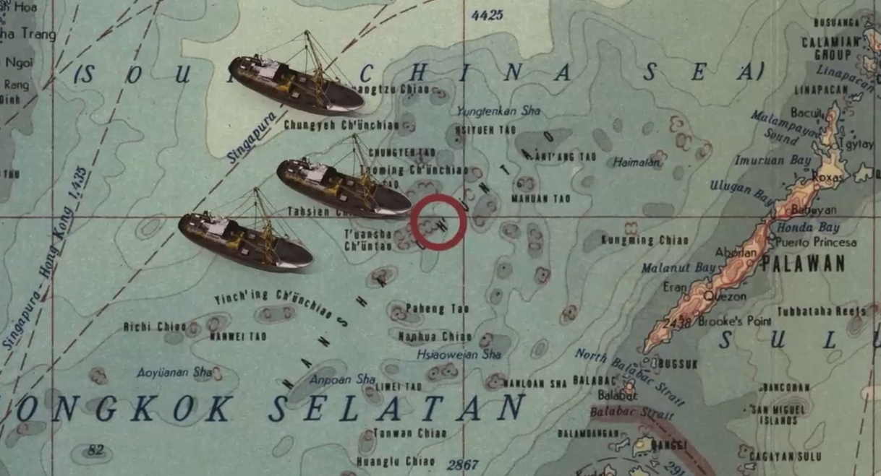
片段二：灰色侵犯的目的及案例 (01分28秒)

Slide 10
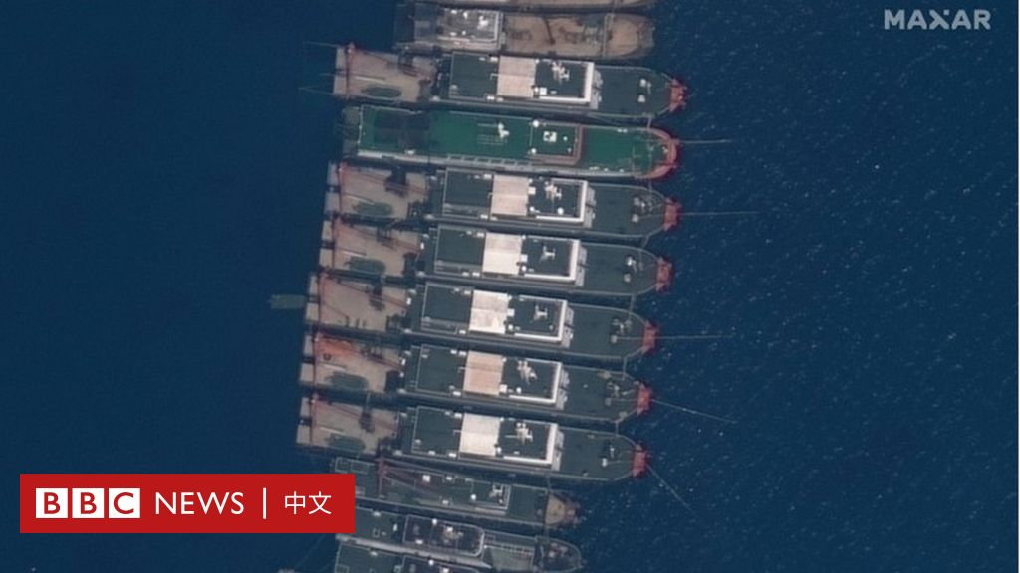
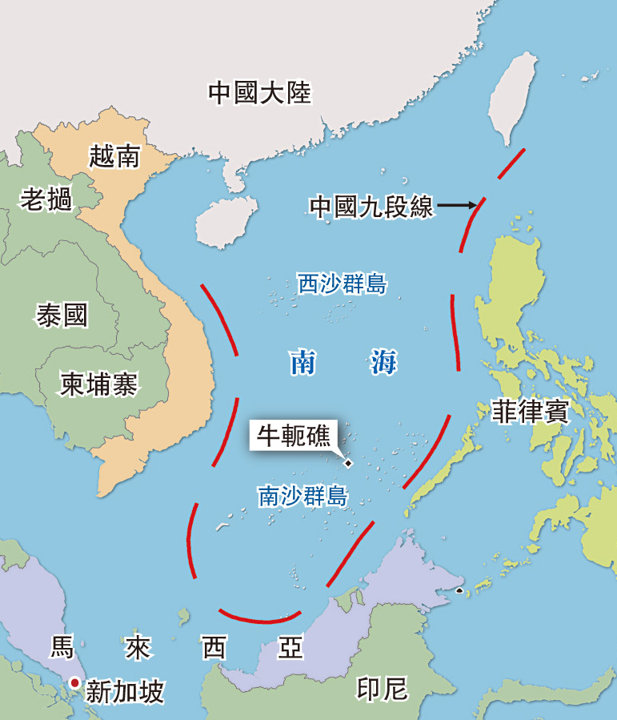
影片片段二
2021年3月，超過200艘的中國民間漁船，包圍在南海的牛軛礁，嚴重影響菲律賓的捕魚作業，菲律賓指控這些漁船是有組織的海上民兵，要擠壓菲律賓的經濟水域，迫使菲律賓撤出。而中國官方說這些漁船只是剛好在牛軛礁避風，氣候轉好就會離開。如果中國的漁船行動繼續干擾，菲律賓就會被迫放棄牛軛礁周邊水域，中國便可大方派兵接管牛軛礁，達成攻占新島礁、擴展勢力範圍的任務，整個過程無需使用傳統武力，而是以各種民間力量，或是假扮民間的官方力量達成目標。
片段二：灰色侵犯的目的及案例 (01分28秒)
Notes:
資料來源：拿刀在你家門晃！ 「灰色侵犯」是什麼？怎麼辦？|《行動代號2027》 EP2 – YouTube
https://youtu.be/h_daOpFgO-o?si=e96ThJtlz09F5_3c&t=76
https://fs1.mingpao.com/yzz/2021-16/S00021/1618481252077SL_0382048097FFBEFC20F5D47B5FC6831F.jpg
https://ichef.bbci.co.uk/news/1024/branded_zhongwen/B7BA/production/_117743074_mediaitem117742259.jpg

Slide 11
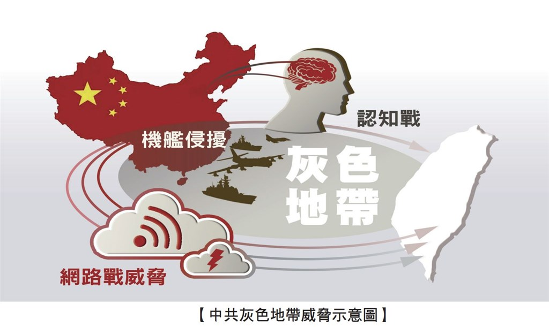
影片片段二
灰色侵犯的目的，就是要對方在第一時間不知所措，產生了不知道怎麼辦、反應慢半拍，且還用錯方法防守、自亂陣腳，侵略方就可以達成目的，這樣的衝突手法也出現在臺灣。
片段二：灰色侵犯的目的及案例 (01分28秒)
Notes:
資料來源：拿刀在你家門晃！ 「灰色侵犯」是什麼？怎麼辦？|《行動代號2027》 EP2 – YouTube
https://youtu.be/h_daOpFgO-o?si=e96ThJtlz09F5_3c&t=76
112國防報告書

Slide 12
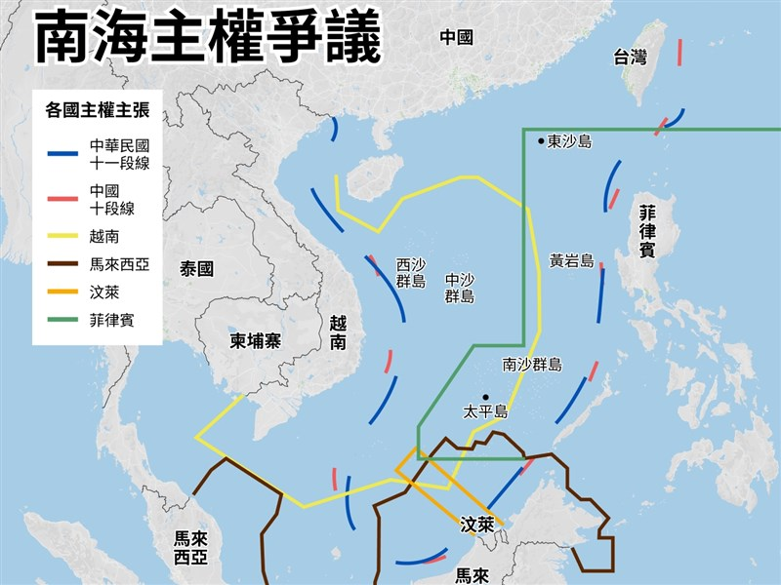
課本P36
中國大陸對於南海主權的主張基於「九段線」，1974年便以武力控制南海的西沙群島，2013 年起陸續在南沙群島開展填海造陸活動，興建多個人工島，並島上進行軍事部署。
(中國大陸於2023年版標準地圖調整為十段線將台灣與南海諸島納入，引發台灣、菲律賓等國抗議。)
本段影片可以連結課本「第二篇國際情勢與國家安全」
Notes:
資料來源：https://imgcdn.cna.com.tw/www/webphotos/WebCover/800/20230831/1340x1005_33246447283.jpg

Slide 13
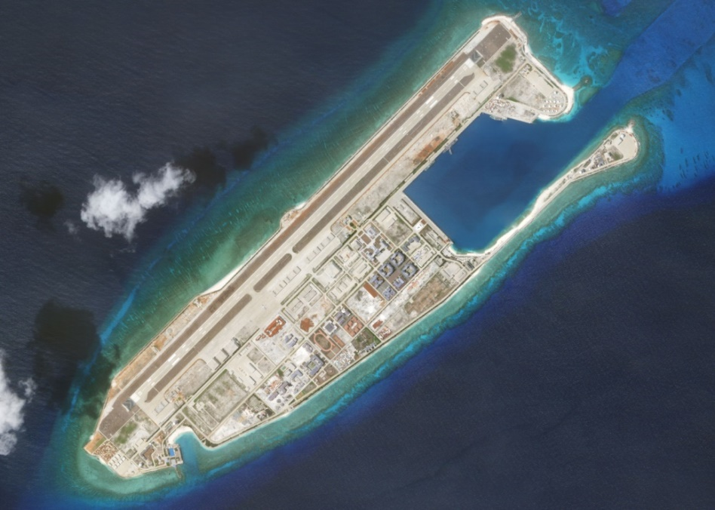
永暑礁
越南稱十字礁，菲律賓稱英勇礁，原是南沙群島中部的一個岩礁。中國政府於2014年8月開始實施的填海造陸工程後，成為南沙群島中僅次於美濟礁和渚碧礁的第三大人工島，總填海面積已達2.8平方公里左右。目前由中華人民共和國實際控制，建有3,000米跑道的機場和5,000噸級的碼頭，行政上隸屬於海南省三沙市南沙區。未來，該人工島將可能成為中國位於南海的軍事據點和戰略要地，投射軍事力量至周邊各島嶼。
中華民國、菲律賓、越南亦宣稱對永暑礁擁有主權。
片段二：連結課外
Notes:
資料來源：永暑礁 - 維基百科，自由的百科全書 (wikipedia.org)

Slide 14
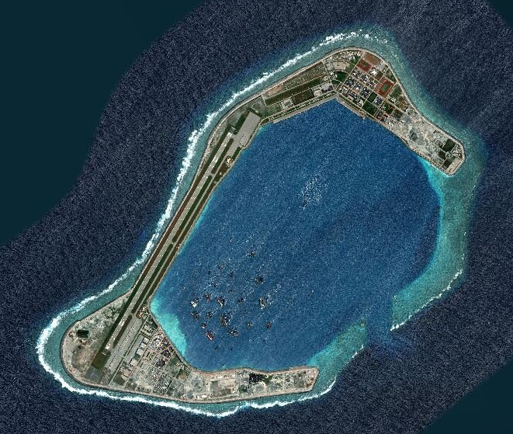
渚碧礁
渚碧礁位於南沙群島的中業群礁西南部，由天然環礁填海而成的人工島。目前由中華人民共和國實際控制，行政上隸屬於海南省三沙市。2015年開始填海工程，截止2015年6月12日，渚碧礁面積達4平方公里，成為南沙群島中僅次於美濟礁的第二大島，目前其面積仍在進一步增大中。渚碧礁東部和東南部的礁坪沒有計畫被填，並設置航道，暢通交流海水又可保持湖水清潔，以利保持內部生態以及潟湖內外海水交換。
中華民國、菲律賓、越南亦宣稱對渚碧礁擁有主權。
片段二：連結課外
Notes:
資料來源：渚碧礁 - 維基百科，自由的百科全書 (wikipedia.org)

Slide 15
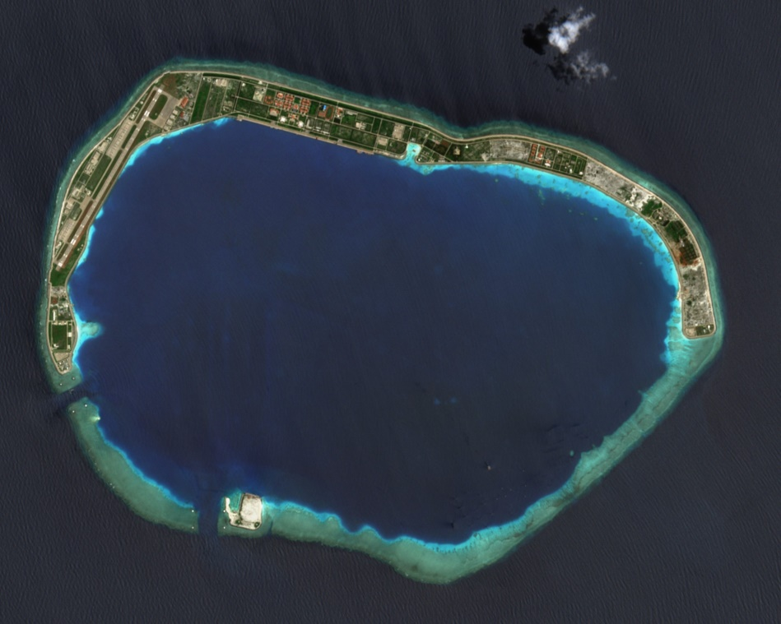
美濟礁
美濟礁是南海南沙群島中一處珊瑚環礁，陸地包圍著中間的海灣，中國漁民稱此礁為雙門或雙沙，越南稱圍巾環礁，現由中華人民共和國實際控制，行政上隸屬於海南省三沙市南沙區美濟村。2015年開始，中華人民共和國在美濟礁上進行陸域吹填，完成吹填工程，建有一條長2700公尺的飛機跑道，可以停降大型客機，另外還有讓船艦郵輪等停泊的碼頭工程正在修建。填海後美濟礁地面積達5.52平方公里，取代西沙群島永興島成為南海諸島中面積最大的人工島，故在民間也被稱為美濟島。
越南及中華民國亦宣稱對美濟礁擁有主權。
片段二：連結課外
Notes:
資料來源：美濟礁 - 維基百科，自由的百科全書 (wikipedia.org)

Slide 16
課本P37 南海領土主權爭議
本段影片可以連結課本「第二篇國際情勢與國家安全」
Notes:
資料來源：

Slide 17
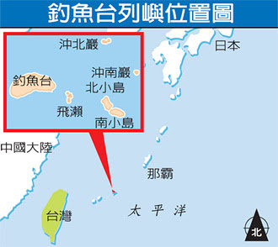
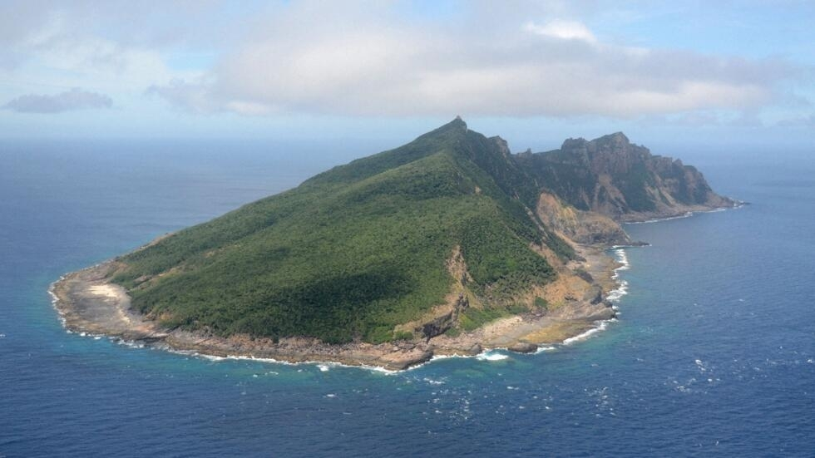
課本P38
東海釣魚臺爭議
釣魚臺列嶼位於臺灣東北外海，為臺灣的附屬島嶼，是中華民國的固有領土，也是漁民主要捕魚區。由於漁產、天然氣、石油等天然資源豐富，具有相當高的潛在經濟利益。此外，釣魚臺列嶼的戰略地位重要，是連接東南亞和東北亞的海上交通線，以及美國向西進入東亞和俄羅斯南下的必經通道。
本段影片可以連結課本「第二篇國際情勢與國家安全」
Notes:
資料來源：
https://s.rfi.fr/media/display/28424a00-11f8-11ea-a3b8-005056a99247/w:980/p:16x9/diaoyu.jpg
https://1.bp.blogspot.com/-80HJ7AFcGic/X3hmR52LOYI/AAAAAAAAdcw/zU3kjxewIP4ojpjVyug7t2VP6UzdW7sPwCLcBGAsYHQ/s330/7033256-2788471.jpg

Slide 18
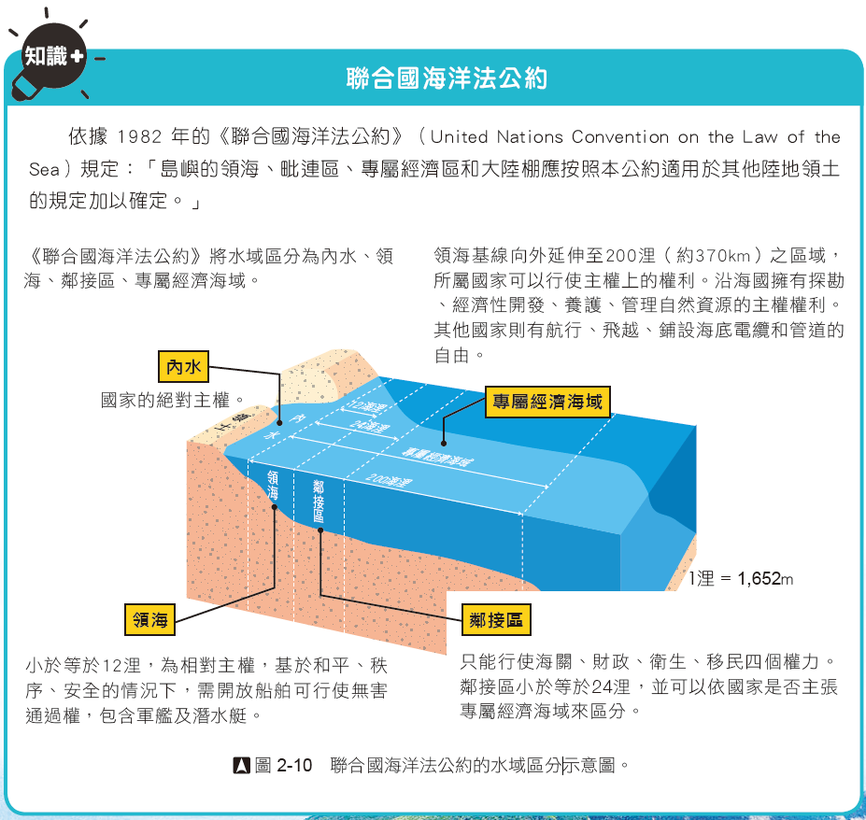
課本P39
水域劃分
本段影片可以連結課本「第二篇國際情勢與國家安全」

Slide 19
影片片段三
與國防原理介紹
EP2 灰色侵犯是什麼？
Notes:
資料來源：抗敵不只是前線軍人的事！民防系統、後備部隊動起來才是關鍵 |《行動代號2027》 EP6 - YouTube

Slide 20
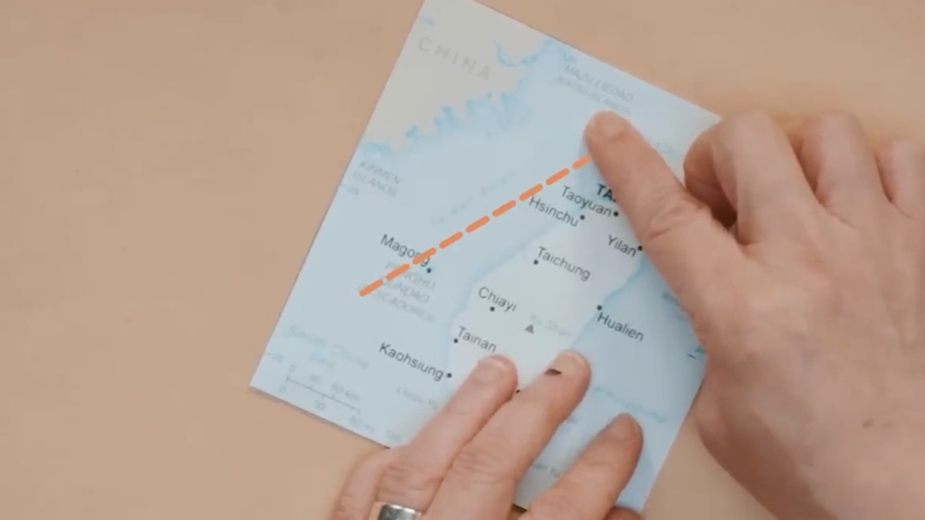
片段三：海峽中線的意義 (1分20秒)
Notes:
資料來源：拿刀在你家門晃！ 「灰色侵犯」是什麼？怎麼辦？|《行動代號2027》 EP2 – YouTube
https://youtu.be/h_daOpFgO-o?si=Pwwm-tVgzAERqZHG&t=183

Slide 21
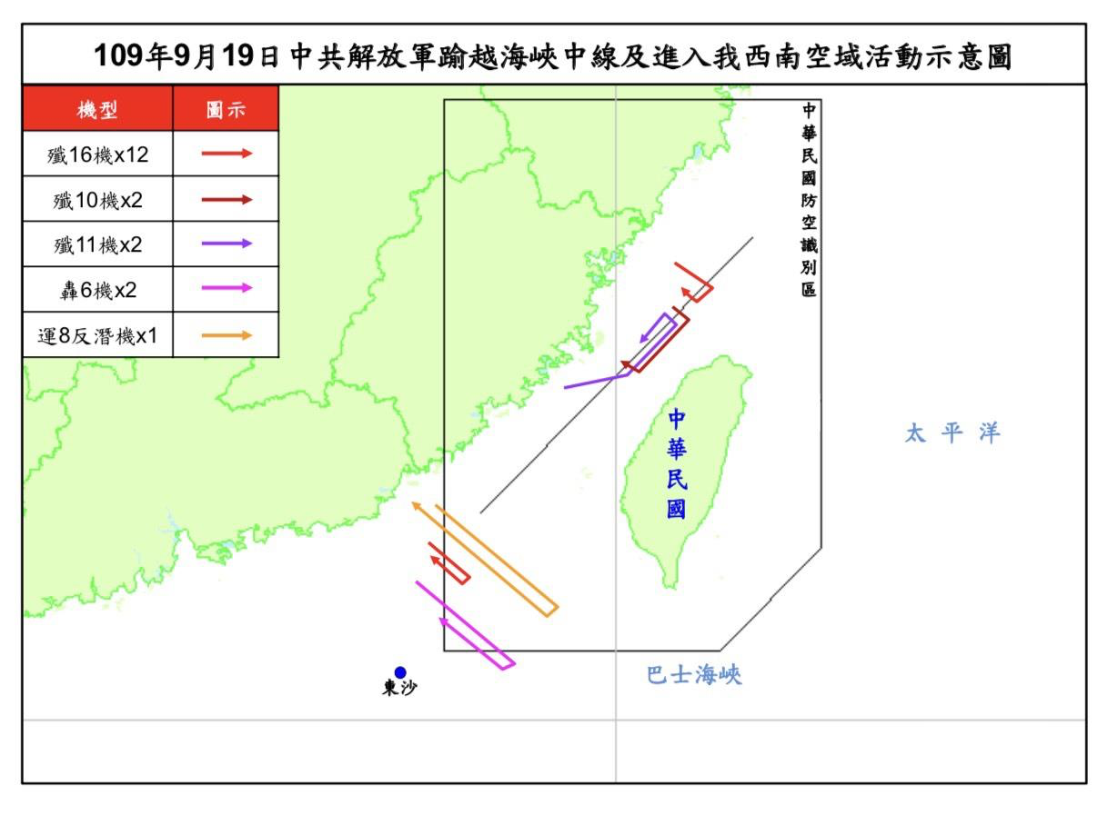
影片片段三
海峽中線的概念，像楚河漢界一樣，是美國人在1950年代美中共同防禦條約畫的。這條中線警告中共不可越線外，臺灣也不可反攻大陸，幾十年成了一種默契。直到2019年3月起，中國戰機頻繁穿越中線打破了這默契。
片段三：海峽中線的意義 (1分20秒)
Notes:
資料來源：拿刀在你家門晃！ 「灰色侵犯」是什麼？怎麼辦？|《行動代號2027》 EP2 – YouTube
https://youtu.be/h_daOpFgO-o?si=Pwwm-tVgzAERqZHG&t=183
圖源：中華民國國防部

Slide 22
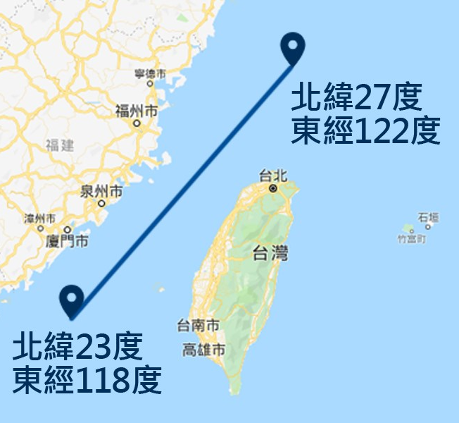
課本P66 海峽中線認知
1. 1950年代，中華民國完全掌控臺灣海峽的制空權，隨時可以進入海峽西邊大陸沿海，執行情搜監測任務。
2. 1999年7月，李登輝總統提出兩國論。為免衝突，美國希望我國侷限在中線以東活動。2004年5月，我國政府對外正式承認中線，兩岸雙方均保持默契互不穿越海峽中線。
3. 2016年開始，中共軍機偶有穿越中線事件。我國國防部稱此舉為「共軍軍艦、軍機跨區訓練」，惟不僅僅是繞經或無害通過，而是挑釁、威脅的具體事實。臺灣媒體所稱之「共機擾臺」次數逐年增加，2022年的1,727架次，乃為迄今頻率最高的紀錄。
本段影片可以連結課本「第二篇國際情勢與國家安全」
Notes:
https://imgcdn.cna.com.tw/www/WebPhotos/1024/20190730/800x600_184422952571.jpg

Slide 23
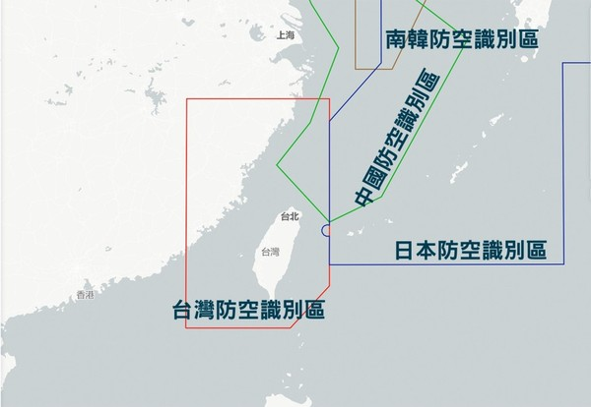
一、什麼是防空識別區?
防空識別區（英語：Air Defense Identification Zone，縮寫：ADIZ），是一國基於國家安全和空防需要，單方面所劃定的空域，以利軍方迅速定位管制。沒有國際法效力，亦無統一定義，其範圍大於領空。
片段三：連結課外
Notes:
資料來源：防空識別區 - 維基百科，自由的百科全書 (wikipedia.org)

Slide 24
二、防空識別區的由來?
同樣是第一個「防空識別區」制度於1950年代由美國創立，當時美國認為蘇聯的戰略轟炸機對北美大陸構成威脅，於是和加拿大創立了最早的防空識別區。在冷戰時期，美國也在東海為日本、韓國、臺灣和菲律賓劃定防空識別區。其構想是因為飛行器的速度較快，如果等到有敵意的飛行器進入領空後再行反應，往往為時已晚。
片段三：連結課外

Slide 25
二、防空識別區的由來?
因此從領空範圍再往外延伸出一個空間，任何飛行器經過此一空域時，必須先進行通報，讓地主國識別該飛行器是否有危險性。如果該飛行器拒絕通報，則地主國便可派出軍機，監視闖入防空識別區的飛行器；如果飛行器只是飛越防空識別區，那地主國僅能監視，不能有攻擊或迫降的行為；但如果飛行器最終進入領空而仍未通報，便有可能遭到擊落。
片段三：連結課外

Slide 26
三、不明飛行器進入防空識別區怎麼處理?
飛行器若是進入某國防空識別區內，需要進行識別、告知動作。該國則判斷飛行器有無攻擊、危險性質，若無危險性且停留時間短，則會進行勸告、了解動作；若是停留時間長，則有可能驅離。一般而言，一國對飛行器的定位、監視和管制，是在飛行器進入該國防空識別區之後，而非之前。
四、我空軍應處作為
派遣空中巡邏兵力嚴密監控、廣播驅離、防空飛彈追監、地面警戒等作為。
片段三：連結課外

Slide 27
影片片段四
與國防原理介紹
EP2 灰色侵犯是什麼？
Notes:
資料來源：拿刀在你家門晃！ 「灰色侵犯」是什麼？怎麼辦？|《行動代號2027》 EP2 – YouTube
https://youtu.be/h_daOpFgO-o?si=pg6-opKxFPmMpJM2&t=280

Slide 28
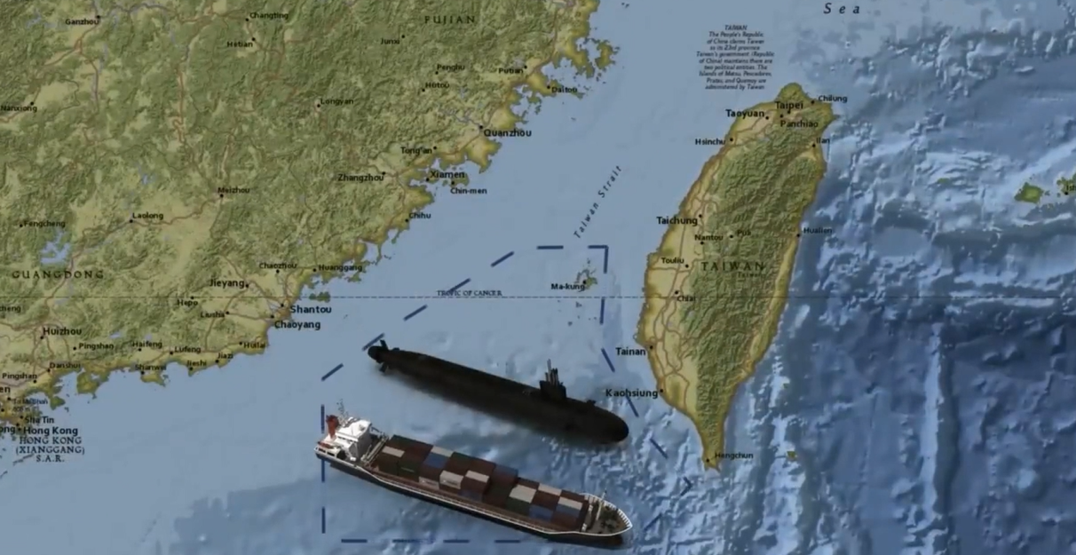
片段四：臺灣西南海域地緣戰略的危機與挑戰 (48秒)
Notes:
資料來源：拿刀在你家門晃！ 「灰色侵犯」是什麼？怎麼辦？|《行動代號2027》 EP2 – YouTube
https://youtu.be/h_daOpFgO-o?si=pg6-opKxFPmMpJM2&t=280

Slide 29
影片片段四
臺灣西南海域是重要的國際航道及潛艦活動海域，倘中國掌握這區海底地形，戰前就能安排潛艦伏擊進出高雄港的船隻。第二，西南海域近澎湖，可直接封鎖臺灣澎湖、東沙島跟太平島的補給。第三，使我空軍高度警戒，隨時準備升空攔截，隨時待命疲於奔命，嚴重損耗我方的戰爭能量。
片段四：臺灣西南海域地緣戰略的危機與挑戰 (48秒)
Notes:
資料來源：拿刀在你家門晃！ 「灰色侵犯」是什麼？怎麼辦？|《行動代號2027》 EP2 – YouTube
https://youtu.be/h_daOpFgO-o?si=pg6-opKxFPmMpJM2&t=280

Slide 30
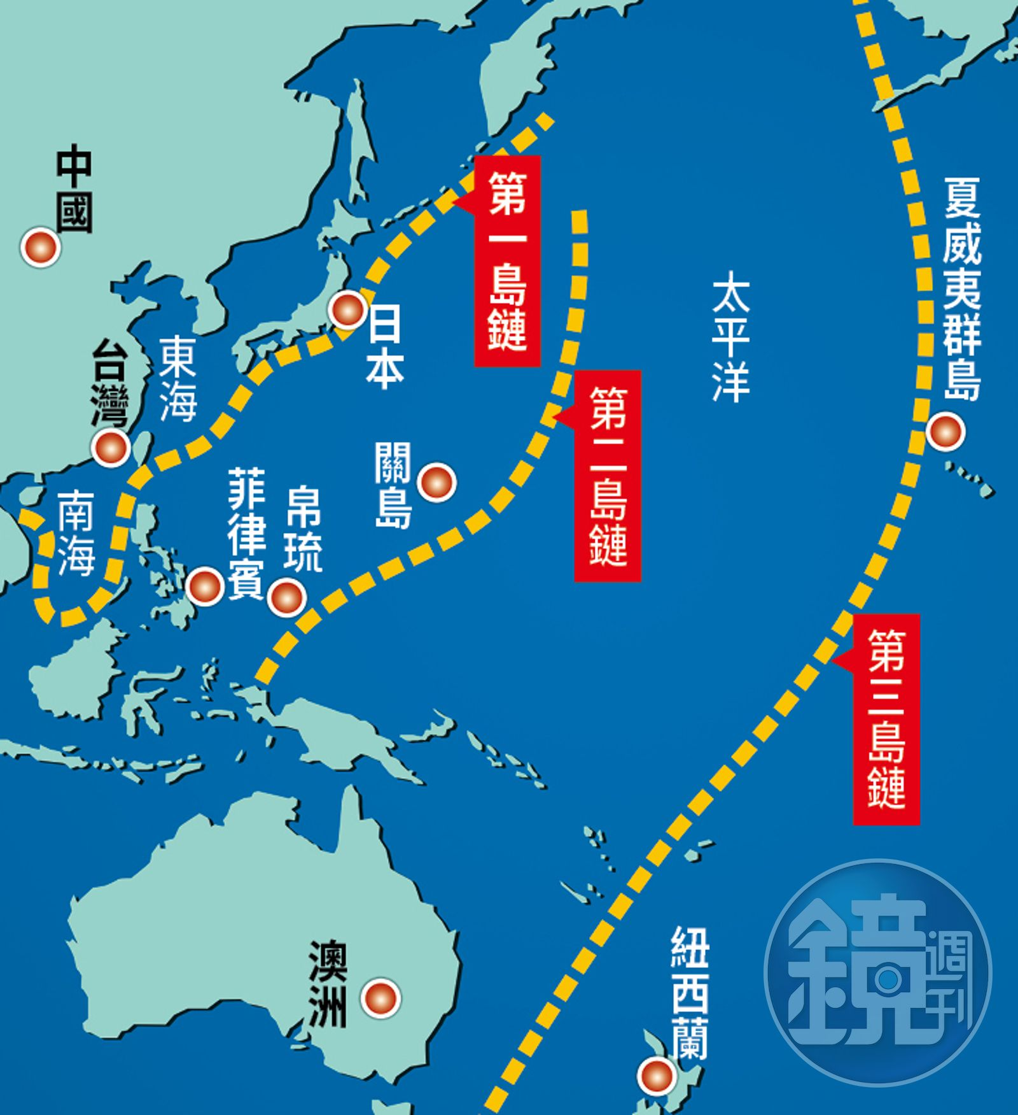
課本P78
臺灣位居亞太區域海、陸交界地緣戰略關鍵位置，臺海安全攸關國際航線安全與全球經濟發展，為區域安全秩序及穩定之鎖鑰。
1. 第一島鏈的中央
冷戰期間，我國位居美國島鏈防線中第一島鏈中央位置，也是美軍亞太各軍事駐點補給的最佳中繼站。中國大陸軍力擴張及投射能力不斷延伸，為確保周邊國際海、空域航行安全，我國具動態監控、早期預警之能力，成為區域不可或缺的安全夥伴。
本段影片可以連結課本「第二篇國際情勢與國家安全」
Notes:
https://v3-statics.mirrormedia.mg/images/20210928111353-af0930dbc3d812ad3f5e2e3e76198712-w1600.jpg

Slide 31
課本P78
2. 掌控海、空域交通要道
我國周邊有臺灣海峽、巴士海峽、宮古海峽等重要水道，位處東亞與西太平洋地區的交通樞紐，是亞太地區海空運輸的中心，臺灣、日本及韓國都須依靠海運進行國際貿易，若臺海發生衝突，除衝擊我國國家安全，亦將危及日、韓的對外貿易。
3. 中國大陸東南沿岸的要塞位置
中國大陸積極發展海權，若想跨出島鏈分享太平洋制海權，最簡便的方式就是「經過臺灣」，這也說明我國正掌握了中國大陸海、空軍東進太平洋的關鍵位置。
本段影片可以連結課本「第二篇國際情勢與國家安全」

Slide 32
影片片段五
與國防原理介紹
EP2 灰色侵犯是什麼？
Notes:
資料來源：拿刀在你家門晃！ 「灰色侵犯」是什麼？怎麼辦？|《行動代號2027》 EP2 - YouTube
https://youtu.be/h_daOpFgO-o?si=hRNS0PbFpynx-nwN&t=355

Slide 33
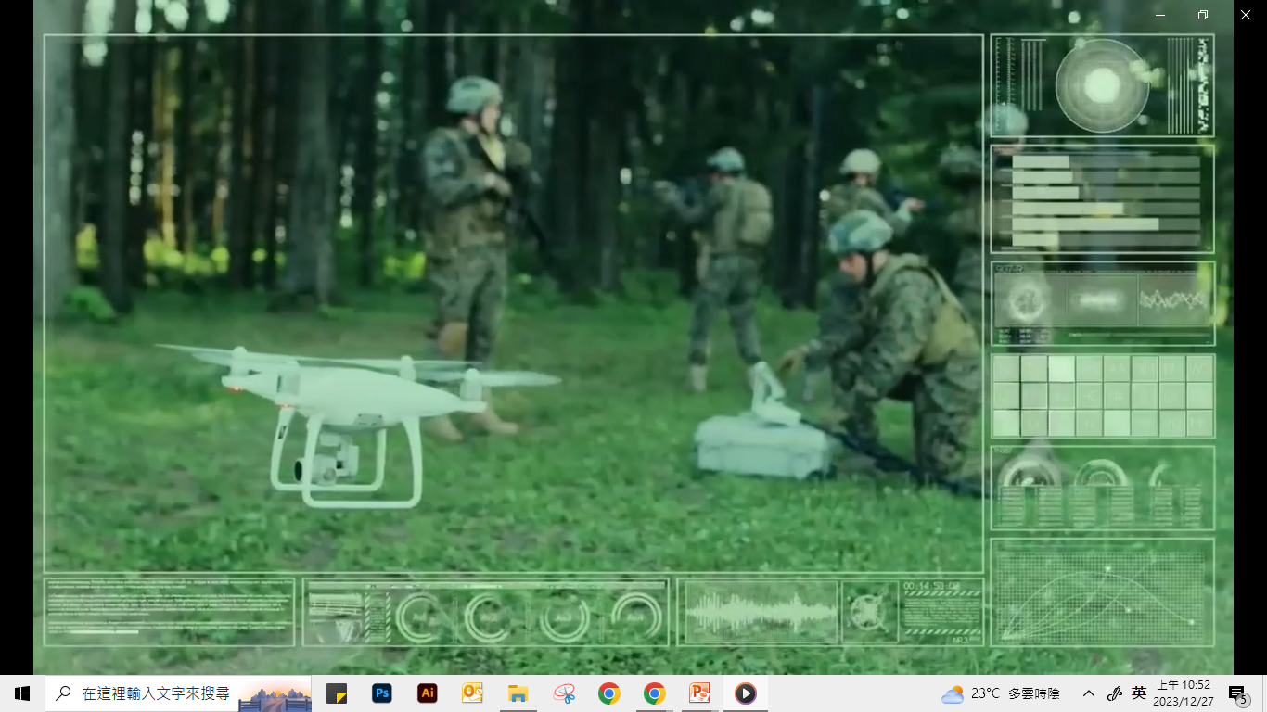
片段五：無人機威脅 (34秒)
Notes:
資料來源：拿刀在你家門晃！ 「灰色侵犯」是什麼？怎麼辦？|《行動代號2027》 EP2 - YouTube
https://youtu.be/h_daOpFgO-o?si=hRNS0PbFpynx-nwN&t=355

Slide 34
影片片段五
另一種灰色侵犯手段，是以無人機入侵金門、馬祖等離島領空，對守軍進行攝影。無人機速度慢、高度低、體積小，雷達不容易探測到，難以用一般防空飛彈擊落。其次，一旦發射，飛彈的地點防空雷達的參數、陣地位置全部將曝光。
片段五：無人機威脅 (34秒)
Notes:
資料來源：拿刀在你家門晃！ 「灰色侵犯」是什麼？怎麼辦？|《行動代號2027》 EP2 - YouTube
https://youtu.be/h_daOpFgO-o?si=hRNS0PbFpynx-nwN&t=355

Slide 35
片段五課外連結
針對中共無人機頻擾外離島地區，陸軍已擬定「無人機處置作為」報告，內容指出，倘遇中共無人機侵擾時，射擊前要確定：
一、領空有無民航機
二、3公里內有無船隻
三、無人機擊落點是否在海上
等3個前提。若有安全顧慮，不能射擊，只能用干擾槍反制，並待命監視警戒。
片段五：連結課外
Notes:
資料來源：邱部長：無人機侵擾外島 須第一時間迅速反制 - 國防部軍事新聞通訊社 Military News Agency (gpwb.gov.tw)

Slide 36
片段五課外連結
中共積極強化無人機先進技術，諸如 AI、資料鏈系統、網路化作戰、複雜電磁環境下作戰等概念；其匿蹤無人機可在中斷通訊或被干擾情況下自主發動攻擊，或由戰機、直升機遙控無人機，打擊重要目標，及實施防空制壓任務。
中共以無人機襲擾等灰色地帶行動，對我威脅持續增加；我國除強化反制無人機能力，也要提升無人機技術、裝備、戰術、戰法與戰略，並透過強化及擴大國內無人機運用，發展先進無人機科技，增強「不對稱」作戰能力。
片段五：連結課外
Notes:
資料來源：【國防院報告】 強化反制無人機技術 鞏固國安 | 要聞 - 【國防院報告】 強化反制無人機技術 鞏固國安 - 青年日報 (ydn.com.tw)

Slide 37
影片片段六
與國防原理介紹
EP2 灰色侵犯是什麼？

Slide 38
片段六：臺灣面臨的現實與挑戰 (3分14秒)
Notes:
資料來源：拿刀在你家門晃！ 「灰色侵犯」是什麼？怎麼辦？|《行動代號2027》 EP2 - YouTube
https://youtu.be/h_daOpFgO-o?si=uRxDwJOT6WVGN2Qv&t=525

Slide 39
影片片段六
中國的灰色侵犯進行分級分類，強度高的像是會升高兩岸衝突、改變兩岸現狀的，就要運用武力加以阻止。
我們如何看待灰色侵犯呢？最重要是民眾要了解臺灣處境及危機，當我們對灰色侵犯理解越多，越不容易受到社交媒體的假訊息的影響。
片段六：臺灣面臨的現實與挑戰 (3分14秒)
Notes:
資料來源：拿刀在你家門晃！ 「灰色侵犯」是什麼？怎麼辦？|《行動代號2027》 EP2 - YouTube
https://youtu.be/h_daOpFgO-o?si=uRxDwJOT6WVGN2Qv&t=525

Slide 40
影片片段六
同時每個人在資訊的轉發上，應該要更加謹慎，如不能確認消息真假，也沒辦法求證，最好方式就是先不要轉發，避免灰色侵犯的媒體效果不受控的擴大。
我們也知道灰色侵犯種類有百百種，針對不同程度的文攻武嚇，不可能用同一套標準答案，更沒有辦法每一次都用成本最高、方法最激烈的軍事手段來回應。何不把資源投資在推行全民國防，為可能到來的戰爭做好準備。
片段六：臺灣面臨的現實與挑戰 (3分14秒)
Notes:
資料來源：拿刀在你家門晃！ 「灰色侵犯」是什麼？怎麼辦？|《行動代號2027》 EP2 - YouTube
https://youtu.be/h_daOpFgO-o?si=uRxDwJOT6WVGN2Qv&t=525

Slide 41
課本P19
支持「全民國防」的政策，才能確保國家安全與生存發展。國防部為推動「全民國防教育」， 積極整合各部會、地方政府、學校及社會資源，針對「學校教育」、「政府機關（構）在職教育」、「社會教育」、「國防文物保護、宣導及教育」等四大範疇，並依據全民國防概論、國際情勢及國家安全、我國國防現況及發展、防衛動員與災害防救、戰爭啟示及全民國防等五大教育主題，透過課程講授、學術研討、國防文物整理再運用、辦理多元活動與設計創新文宣等作為，建立全民國防信念，激發防衛國家意識。
本段影片可以連結課本「第一篇全民國防概論」
Notes:
資料來源：邱部長：無人機侵擾外島 須第一時間迅速反制 - 國防部軍事新聞通訊社 Military News Agency (gpwb.gov.tw)

Slide 42
課本P20
教育部於民國99 年5 月25 日公布且於109 年6 月22 日會銜國防部修正「各級學校全民國防教育課程內容及實施辦法」，在主管機關教育部的指導下，全民國防教育結合十二年國民基本教育，規劃完整課綱發展，並在高級中學階段實施。除了學科課程設計講求縱向連貫外，並在教學活動規劃上，橫向統整結合政府的多元活動，例如舉辦儀隊競賽暨嘉年華、戰鬥營及研習營隊、愛國歌曲比賽、開放營區或是結合國防文物的戶外參訪行程，讓學生有多元的體驗。
本段影片可以連結課本「第一篇全民國防概論」
Notes:
資料來源：邱部長：無人機侵擾外島 須第一時間迅速反制 - 國防部軍事新聞通訊社 Military News Agency (gpwb.gov.tw)

Slide 43
片段六課外連結
網路資訊真的可信嗎？
隨著網際網路的普及與網路快速傳輸與散布的特性，不僅使得資訊的傳遞與獲取變得更加容易，只要輸入關鍵字就能獲取龐大且豐富的相關資訊。網路是一座包羅萬象的資料庫，但提供的內容是否都是可信且正確的呢？網路世界中每個人都能成為資訊的發布者和接收者，因此網路上的內容並不像傳統媒體有編輯人員把關，所以網路上也充斥著未經查證的「網路謠言」，因此我們學習如何判斷網路所提供資訊的正確性，學會辨別網路資訊的真偽，是網路公民必備的能力。
片段六：連結課外
Notes:
資料來源：網路資訊真的可信嗎？教育部提醒家長應注意孩子網路使用安全 (www.edu.tw)

Slide 44
片段六課外連結
如何確認網路資訊或是網頁內容是否可信呢？可以利用【5W思考法】進行判斷：
1.Who：這個網頁是誰寫的？他們是否為專家？是否有作者的簡介？
2.What：這個網站的目的為何？
3.When：這個網站何時架構的？最近是否有更新？
4.Where：這個資訊來源為何？可否找到這個網站的出版者或贊助商？
5.Why：經過上面四個步驟後，只是確定資訊是可信的，網路使用者在這一步驟可確認此資訊內容本身是否是我想要的？資訊內容是否確實對我有用？可否幫助我解決問題？
片段六：連結課外
Notes:
資料來源：網路資訊真的可信嗎？教育部提醒家長應注意孩子網路使用安全 (www.edu.tw)

Slide 45
專有名詞或概念說明
EP2 灰色侵犯是什麼？

Slide 46
(一)「灰色侵犯」？
指「強度未達戰爭門檻」、「以非傳統、飛常規武力進行的衝突」，講白話一點就是「打擦邊球」。
專有名詞說明

Slide 47
(二) 如何看待面對灰色侵犯呢？
1.要了解臺灣處境及危機，當我們對灰色侵犯理解越多，越不容易受到社交媒體的假訊息的影響。
2.在資訊的轉發上，應更加謹慎，如果不能確認消息真假，也沒辦法求證，最好方式就是先不要轉發，避免灰色侵犯的媒體效果不受控的擴大。
3.推行全民國防，為可能到來的戰爭做好準備。
專有名詞說明

Slide 48
重點回顧
EP2 灰色侵犯是什麼？

Slide 49
(一)
中共戰機飛越海峽中線擾臺是一種侵略的手法，就是灰色侵犯 (Gray zone aggression)。這是指「強度未達戰爭門檻」、「以非傳統、飛常規武力進行的衝突」，講白話一點就是「打擦邊球」。
雖然飛機大砲沒真的開火，但在一旁晃來晃去的，就是在告訴你「我是還沒打你，但是我可以打你」。這就是一種灰色威脅、灰色侵犯。
Notes:
資料來源：拿刀在你家門晃！ 「灰色侵犯」是什麼？怎麼辦？|《行動代號2027》 EP2 - YouTube

Slide 50
(二)
中國的漁船行動繼續干擾菲律賓，迫使其放棄牛軛礁周邊水域，中國便可大方派兵接管牛軛礁，達成攻占新島礁、擴展勢力範圍的任務，整個過程無需使用傳統武力，而是以各種民間力量，或是假扮民間的官方力量達成目標。
Notes:
資料來源：拿刀在你家門晃！ 「灰色侵犯」是什麼？怎麼辦？|《行動代號2027》 EP2 - YouTube

Slide 51
(三)
灰色侵犯的目的，就是要對方在第一時間不知所措，產生了不知道怎麼辦、反應慢半拍，且還用錯方法防守、自亂陣腳，侵略方就可以達成目的。
Notes:
資料來源：拿刀在你家門晃！ 「灰色侵犯」是什麼？怎麼辦？|《行動代號2027》 EP2 - YouTube

Slide 52
EP2 灰色侵犯是什麼？

Slide 53
Q1
問一：什麼是「灰色侵犯」？
Answer
指「強度未達戰爭門檻」、「以非傳統、飛常規武力進行的衝突」或稱為「打擦邊球」。
Notes:
資料來源：拿刀在你家門晃！ 「灰色侵犯」是什麼？怎麼辦？|《行動代號2027》 EP2 - YouTube

Slide 54
Q2
近年來中共不斷侵擾我國的手法有哪些?
Answer
船艦或戰機闖越海峽中線、無人機飛到離島領空進行攝影。
Notes:
資料來源：拿刀在你家門晃！ 「灰色侵犯」是什麼？怎麼辦？|《行動代號2027》 EP2 - YouTube

Slide 55
Q3
中國用什麼樣的方式來攻占新島礁、擴展勢力範圍的任務？
Answer
船艦或戰機闖越海峽中線、無人機飛到離島領空進行攝影。
Notes:
資料來源：拿刀在你家門晃！ 「灰色侵犯」是什麼？怎麼辦？|《行動代號2027》 EP2 - YouTube

Slide 56
Q4
國防部積極整合各部會、地方政府、學校及社會資源有哪四大範疇？
Answer
(一)學校教育
(二)政府機關（構）在職教育
(三)社會教育
(四)國防文物保護、宣導及教育
Notes:
資料來源：拿刀在你家門晃！ 「灰色侵犯」是什麼？怎麼辦？|《行動代號2027》 EP2 - YouTube

Slide 57
參考資料
(一)拿刀在你家門晃！ 「灰色侵犯」是什麼？怎麼辦？|《行動代號2027》 EP2 - YouTube
(二)永暑礁 - 維基百科，自由的百科全書 (wikipedia.org)
(三)渚碧礁 - 維基百科，自由的百科全書 (wikipedia.org)
(四)美濟礁 - 維基百科，自由的百科全書 (wikipedia.org)
(五)邱部長：無人機侵擾外島 須第一時間迅速反制 - 國防部軍事新聞通訊社 Military News Agency (gpwb.gov.tw)
(六)網路資訊真的可信嗎？教育部提醒家長應注意孩子網路使用安全 (www.edu.tw)
(七) 【國防院報告】 強化反制無人機技術 鞏固國安 | 要聞 - 【國防院報告】 強化反制無人機技術 鞏固國安 - 青年日報 (ydn.com.tw)
(八)防空識別區 - 維基百科，自由的百科全書 (wikipedia.org)
(九) 2-法源觀點探討防空識別區之空域主權_232353.pdf (mnd.gov.tw)
(十)張誠／名存實亡的中華民國防空識別區 | 雲論 | ETtoday新聞雲
EP2 灰色侵犯是什麼？

